Slide 1


Slide 2
ESTUDOS INTRODUTÓRIOS
A VOLTA DE JESUS E O ESTADO DOS MORTOS
A VOLTA DE JESUS
  SUA PROMESSA
  RELAÇÃO COM O SANTUÁRIO E JUÍZO
  QUANDO SERÁ?
  COMO SERÁ?
  SUA RELAÇÃO COM O ESTADO DOS MORTOS
  O QUE A BÍBLIA ENSINA SOBRE O ESTADO DOS MORTOS
  O QUE É A VIDA / MORTE?
  O FIM DA MORTE
ESTUDOS NO LIVRO DE | APOCALIPSE
PROFECIASDEAPOCALIPSE.COM.BR

Slide 3


Slide 4


Slide 5
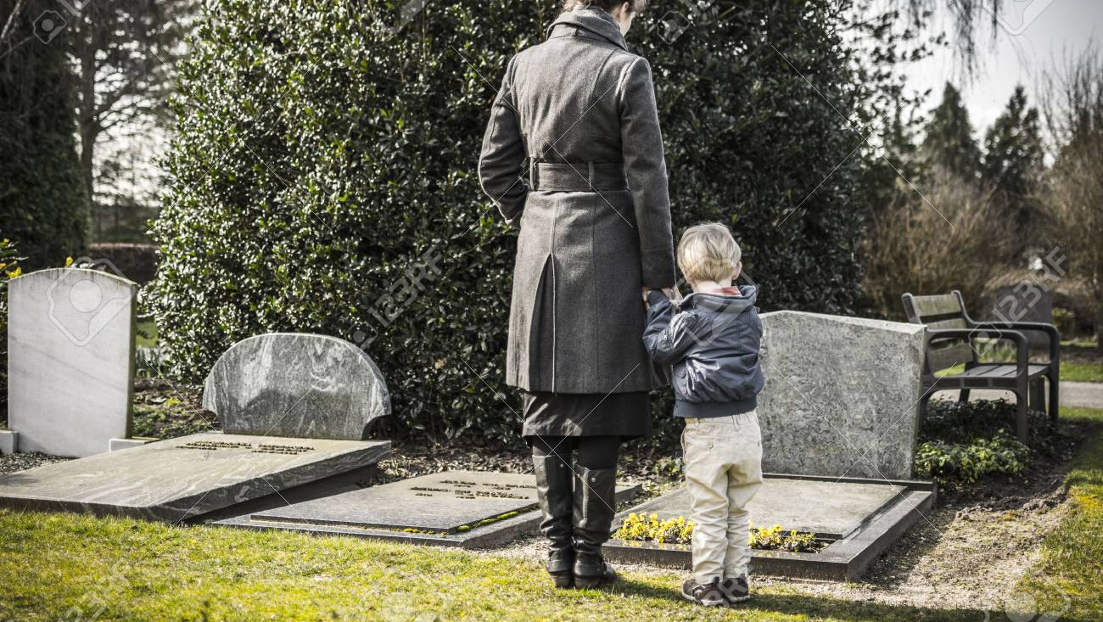

Slide 6
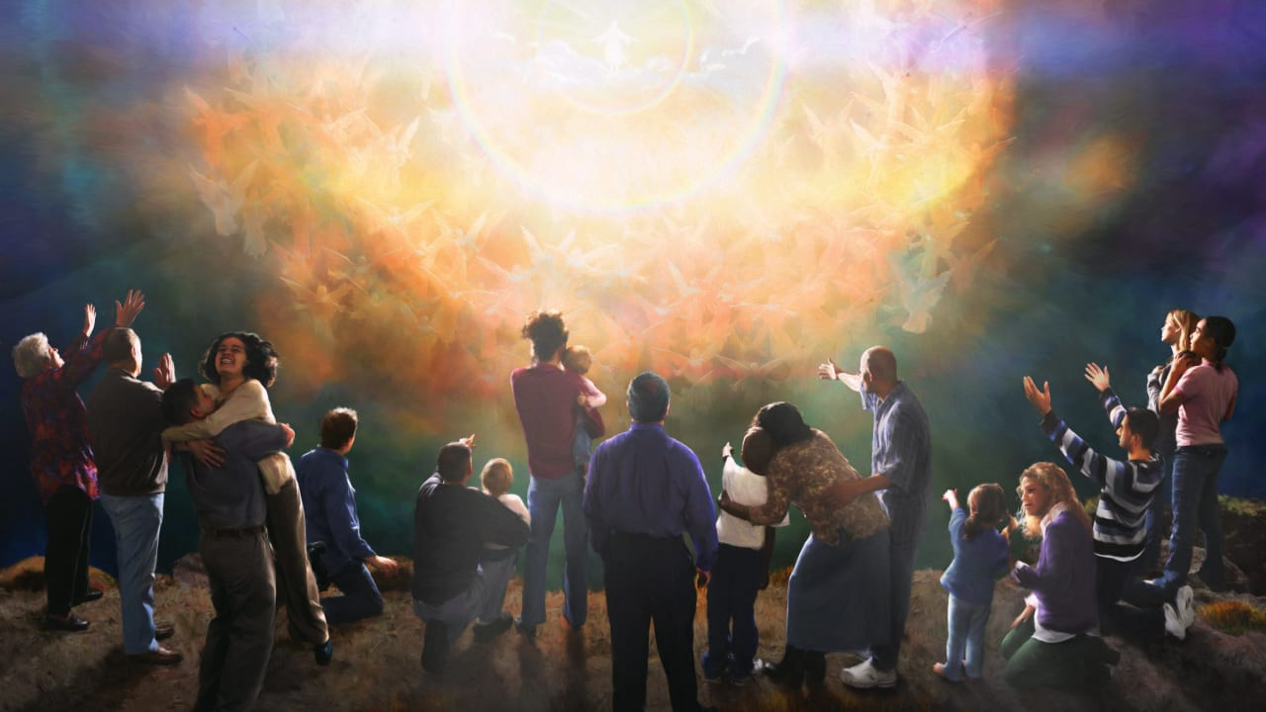

Slide 7
ESTUDOS INTRODUTÓRIOS
SUA PROMESSA
A volta de Jesus é citada 1845 vezes na Bíblia. Somente o assunto salvação é mencionado com mais frequência. Os 216 capítulos do NovoTestamento contêm 318 referências à segunda vinda de Cristo, o que significa que, de cada 30 versículos, um declara esse fato.
Em João 14.1-3 o próprio Jesus antes de sua prisão e sacrífico fez a promessa de sua segunda vida aos seus discípulos.
Em Atos 1.9-11 após Jesus ascender aos céus, dois anjos confirmaram a promessa da Sua segunda vinda aos seus discípulos.
https://www.facebook.com/bibliafacil.nt/photos/a-volta-de-jesus-%C3%A9-citada-1845-vezes-na-b%C3%ADblia-voc%C3%AA-sabia-disso-compartilhado-de/535493189898902/
http://marcospurceno.blogspot.com/2017/09/a-certeza-da-segunda-vinda-de-cristo.html
ESTUDOS NO LIVRO DE | APOCALIPSE
PROFECIASDEAPOCALIPSE.COM.BR

Slide 8
ESTUDOS INTRODUTÓRIOS
RELAÇÃO COM O SANTUÁRIO E JUÍZO
Em nosso último estudo compreendemos que Jesus neste momento se encontra no santuário celestial intercedendo em nosso favor como nosso Sumo-sacerdote (Advogado), e que desde 1844, também está executando o papel de Juiz no lugar santíssimo do santuário celeste.
Em Daniel 7.9-10 o profeta tem uma visão do inicio deste juízo no santuário celestial que ocorre justamente no tempo do fim (a partir de 1798), e ao final deste juízo, Jesus (o Filho do homem) recebe o reino nos versos 13 e 14.
Em Mateus 25.31-34 próprio Jesus descreve a sua vinda, como a imagem de um juízo sendo estabelecido e a sentença sendo proclamada a favor dos que O seguem e contra os que O rejeitaram.
ESTUDOS NO LIVRO DE | APOCALIPSE
PROFECIASDEAPOCALIPSE.COM.BR

Slide 9
ESTUDOS INTRODUTÓRIOS
QUANDO SERÁ?
Sabemos que após o ano de 1844, a qualquer momento Jesus pode encerrar o juízo e voltar para reclamar Seu povo e Seu reino. É possível saber quando será a vinda de Jesus?
SINAIS QUE APONTAM PARA A VOLTA DE JESUS
Muitos surgirão se dizendo ser o Cristo Mt 24.3-5
Ouviremos a respeito de guerras e rumores de guerras Mt 24.6
Haverá fomes, pestes, terremotos em vários lugares Mt 24.7-8
Haverá perseguição contra aqueles que seguem a Jesus Mt 24.9
Surgirão muitos falsos profetas Mt 24.11
O amor se esfriará de muitos Mt 24.12
O evangelho será pregado em todo mundo Mt 24.14
Surgirão falsos cristos, profetas, fazendo grandes sinais para enganar a todos Mt 24.23-24
O anticristo irá surgir em diversos lugares fingindo ser Jesus Mt 24.25-26; 2Ts 2.8-12; 2Co 11.14
Quando surgirem estes sinais o tempo esta próximo, apesar de não saber exatamente quando Mt 24.33,36
ESTUDOS NO LIVRO DE | APOCALIPSE
PROFECIASDEAPOCALIPSE.COM.BR

Slide 10
ESTUDOS INTRODUTÓRIOS
COMO SERÁ?
Para não sermos enganados, precisamos estar atentos ao sinais da vinda de Jesus e também entender como ela ocorrerá.
A INCONFUNDÍVEL VOLTA DE JESUS
Será como um relâmpago cruzando o céu Mt 24.27
Todas as pessoas irão vê-Lo no céu Mt 24.30; Ap 1.7
Jesus virá na companhia dos seus anjos Mt 24.31
Haverá um grande abalo na Terra Ap 6.14-17
Os salvos irão ao encontro de Jesus nos ares 1Ts 4.17
Os mortos ressuscitarão glorificados e os vivos serão transformados 1Co 15.50,52-23
https://ocaminhoaverdadeavida.com.br/a-inconfundivel-volta-de-jesus/
ESTUDOS NO LIVRO DE | APOCALIPSE
PROFECIASDEAPOCALIPSE.COM.BR

Slide 11
ESTUDOS INTRODUTÓRIOS
SUA RELAÇÃO COM O ESTADO DOS MORTOS
Um dos pontos mais esperançosos na promessa da segunda vinda de Jesus, se encontra no fato de que nossos entes queridos que hoje dormem (estão mortos) no Senhor, serão trazidos de volta a vida (ressuscitados).
Como assim serão trazidos de volta a vida? Eles já não estão vivendo no Céu?
Em 1 Tessalonicenses 4.13-17 o apostolo Paulo instrui os crentes de Tessalônica a respeito do real estado dos mortos.
ESTUDOS NO LIVRO DE | APOCALIPSE
PROFECIASDEAPOCALIPSE.COM.BR

Slide 12
ESTUDOS INTRODUTÓRIOS
SUA RELAÇÃO COM O ESTADO DOS MORTOS
  ¹³Não quero, porém, irmãos, que sejais ignorantes acerca dos que já dormem, para que não vos entristeçais, como os demais, que não têm esperança.
  ¹⁴Porque, se cremos que Jesus morreu e ressuscitou, assim também aos que em Jesus dormem, Deus os tornará a trazer com ele.
  ¹⁵Dizemo-vos, pois, isto, pela palavra do Senhor: que nós, os que ficarmos vivos para a vinda do Senhor, não precederemos os que dormem.
  ¹⁶Porque o mesmo Senhor descerá do céu com alarido, e com voz de arcanjo, e com a trombeta de Deus; e os que morreram em Cristo ressuscitarão primeiro.
  ¹⁷Depois nós, os que ficarmos vivos, seremos arrebatados juntamente com eles nas nuvens, a encontrar o Senhor nos ares, e assim estaremos sempre com o Senhor.
  1 Tessalonicenses 4:13-17
ESTUDOS NO LIVRO DE | APOCALIPSE
PROFECIASDEAPOCALIPSE.COM.BR

Slide 13
ESTUDOS INTRODUTÓRIOS
SUA RELAÇÃO COM O ESTADO DOS MORTOS
A SEQUENCIA APRESENTADA POR PAULO PELA OCASIÃO DA VOLTA DE JESUS
O Senhor aparecerá no céu v16
Com voz de Arcanjo irá ressuscitar os mortos // os vivos serão transformados v16
Iremos ao encontro do Senhor nos ares v17
Estaremos com o Senhor para sempre v17
Nesta passagem portanto, Paulo esclarece dois assuntos muito mal interpretados na Bíblia.
1) o ensinamento sobre o arrebatamento – que a igreja não enfrentará a tribulação do tempo do fim, mas será arrebatada antes.
2) o ensinamento de que o espirito continua a viver fora do corpo – a pessoa quando morre vai para o céu ou vai para o purgatório.
ESTUDOS NO LIVRO DE | APOCALIPSE
PROFECIASDEAPOCALIPSE.COM.BR

Slide 14
ESTUDOS INTRODUTÓRIOS
O QUE A BÍBLIA ENSINA SOBRE O ESTADO DOS MORTOS?
Jesus compara a morte com um sono João 11.11-13
Salomão fala do estado de inconsciência dos mortos Eclesiastes 9.5
Paulo compara a morte com um sono 1Ts 4.13-15; 1Co 15
Jó fala da impossibilidade de alguém que morreu retornar nesta vida Jó 7.9,21;10.18-19;11.10-14
Davi diz que na morte não há consciência, nem vida fora do corpo Sl 6.5; Sl 30.9
A Bíblia apresenta de forma consistente dos versos mais claro e óbvio para os mais complexos, de que a vida só pode existir através de um corpo, não existe vida fora do corpo. Caso quem morresse já fosse para o céu imediatamente estaria passando por alto o juízo que agora esta ocorrendo no Céu, e não somente isso, mas também Cristo, quando ressuscitou a filha de Jairo, o filho da viúva e Seu amigo Lazaro, Ele os tirou da eternidade para viver novamente nesta Terra e morrer.
ESTUDOS NO LIVRO DE | APOCALIPSE
PROFECIASDEAPOCALIPSE.COM.BR

Slide 15
ESTUDOS INTRODUTÓRIOS
O QUE É A VIDA / MORTE?
Logo em seu princípio a Bíblia nos apresenta este ensinamento em Genesis 2.7 e 3.19
  ⁷E formou o Senhor Deus o homem do pó da terra, e soprou em suas narinas o fôlego da vida; e o homem foi feito alma vivente.
  Gênesis 2:7
A equação da vida é (MATÉRIA + FOLEGO DE VIDA DADO POR DEUS) = VIDA
  ¹⁹No suor do teu rosto comerás o teu pão, até que te tornes à terra; porque dela foste tomado; porquanto és pó e em pó te tornarás.
  Gênesis 3:19
⁷E o pó volte à terra, como o era, e o espírito [folego] volte a Deus, que o deu.
Eclesiastes 12:7 cf Eclesiastes 3.19-20
ESTUDOS NO LIVRO DE | APOCALIPSE
PROFECIASDEAPOCALIPSE.COM.BR

Slide 16
ESTUDOS INTRODUTÓRIOS
O FIM DA MORTE
A promessa bíblica que nós temos, é que junto com a volta de Jesus, não será apenas o fim da dor, o fim do sofrimento, o fim da separação, do choro, do medo, do pecado. Mas junto também será o fim da morte.
  ²⁶Ora, o último inimigo que há de ser aniquilado é a morte.
  1 Coríntios 15:26
¹⁴E a morte e o inferno foram lançados no lago de fogo. Esta é a segunda morte.
Apocalipse 20:14
⁴E Deus limpará de seus olhos toda a lágrima; e não haverá mais morte, nem pranto, nem clamor, nem dor; porque já as primeiras coisas são passadas.
Apocalipse 21:4
ESTUDOS NO LIVRO DE | APOCALIPSE
PROFECIASDEAPOCALIPSE.COM.BR

Slide 17
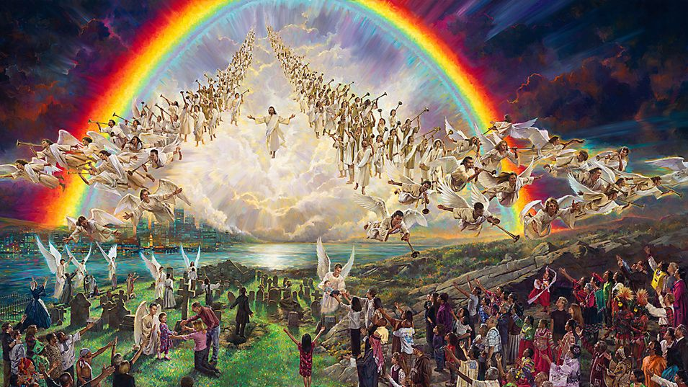

Slide 18
ESTUDOS INTRODUTÓRIOS
PRÓXIMOS ESTUDOS
Introdução ao Livro e Capitulo 1
As Sete Igrejas
Os Sete Selos
As Sete Trombetas
O Grande Conflito
As 7 últimas pragas
A Queda de Babilônia
O Milênio
A Nova Jerusalém
ESTUDOS NO LIVRO DE | APOCALIPSE
PROFECIASDEAPOCALIPSE.COM.BR

